Slide 1
§6.4 De wetenschappelijke revolutie
In deze presentatie leer je over:
Het kenmerkend aspect: de wetenschappelijke
revolutie
De wetenschappelijke revolutie
De ontwikkeling van de wetenschap
Praktische toepassingen van de wetenschap
© Noordhoff Uitgevers

Slide 2
De wetenschappelijke revolutie
De wetenschappelijke revolutie begon bij Copernicus en bereikte met Newton zijn piek. Er ontstond een nieuw wereldbeeld.
De aarde was niet langer het middelpunt en er was geen ‘onbewogen beweger’. De aarde draaide om de zon en er golden algemene mechanische wetten, zoals de zwaartekracht.
Wetenschappelijk revolutie: doorbraak van een wetenschappelijke manier van denken in de 17e eeuw.
© Noordhoff Uitgevers

Slide 3
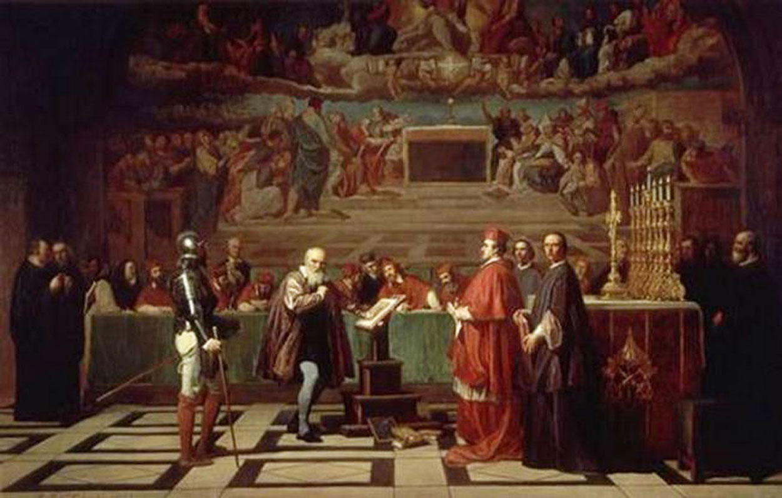
De theorie van Copernicus werd bevestigd door waarnemingen van Galilei die hierdoor in conflict kwam met de katholieke kerk.
© Noordhoff Uitgevers

Slide 4
De ontwikkeling van de wetenschap
In de oudheid en de middeleeuwen deden wetenschappers geen experimenten en werden waarnemingen gewantrouwd. In de renaissance werd aan klassieke schrijvers nog niet getwijfeld.
In de 17e eeuw gingen wetenschappers anders werken. Ze gingen experimenteren, observeren en controleren met nieuwe experimenten.
De uitvinding van instrumenten als de telescoop en microscoop maakte preciezer onderzoek mogelijk.
© Noordhoff Uitgevers

Slide 5
Praktische toepassingen van de wetenschap
De wetenschappelijke revolutie was van grote waarde voor bijvoorbeeld scheepvaart en oorlogvoering: er kwamen preciezere kaarten en krachtigere wapens.
Deze vooruitgang in militaire technologie leidde tot:
Europees overwicht in de wereld
Machtsvermindering van opstandige edelen
Grote verwoesting en meer slachtoffers door oorlogsgeweld
© Noordhoff Uitgevers

Slide 6
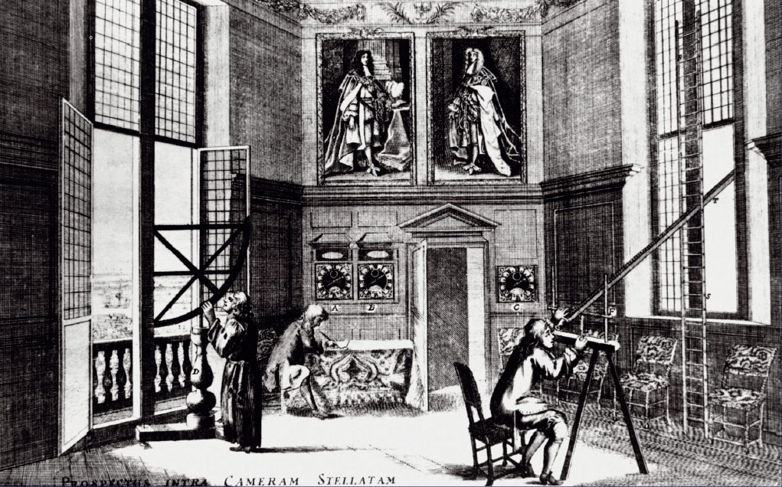
Vanwege het praktische nut steunden overheden de wetenschap. De sterrenwacht bij Greenwich werd gebouwd op bevel van koning Karel II.
© Noordhoff Uitgevers

